Slide 1
PHÒNG GIÁO DỤC & ĐÀO TẠO HUYỆN CAN LỘC
HỘI THI GIÁO VIÊN GIỎI CẤP HUYỆN
NĂM HỌC 2024 - 2025
Giáo viên dạy: Nguyễn Thị Mai
Đơn vị: Trường Tiểu học Quang Lộc

Slide 2
KHỞI ĐỘNG

Slide 3
C:\Users\nguye\Downloads\
...
CHÀO MỪNG ĐẾN VỚI “TRÒ CHƠI Ô CHỮ”

Slide 4
...
Bạn đã
Sẵn sàng chưa

Slide 5
...
..
Tìm loại quả được nhắc đến trong lời hát sau:
Đây là một từ miêu tả đặc điểm của cơn mưa mùa xuân.
Đây là một trò chơi dân gian thể hiện tình đồng đội và thể hiện về sức mạnh bắt đầu bằng chữ K.
Quyển sách gì giúp học sinh tra nghĩa của từ?
Điền từ còn thiếu vào câu sau:
...... đi đến đâu rừng rào rào chuyển động đến đấy.
K
É
O
C
O
K
K
É
É
O
O
C
C
O
1
O
2
Q
U
Ả
K
H
Ế
3
L
Ấ
T
P
H
Ấ
T
4
C
H
Ú
N
G
T
Ô
I
5
T
Ừ
Đ
I
Ể
N

Slide 6
ĐỘNG TỪ
ĐẠI TỪ
TÍNH TỪ
DANH TỪ
KẾT TỪ

Slide 7
KHÁM PHÁ

Slide 8
NHẬN XÉT
Các từ in đậm dưới đây được dùng để nối những từ ngữ hoặc những câu nào với nhau ?
a) Tối ấy, cụ Tạo rất ngạc nhiên vì trăng sáng mà lũ trẻ không nô đùa như mọi khi, chỉ túm tụm thầm thì.
Theo Phạm Thị Bích Hường
b) Hai lớp chúng mình đã mang đến rất nhiều hoa đẹp. Nhưng các bạn xem có nên sắp xếp lại để phối hợp màu sắc cho đẹp hơn không?
Đào Quốc Vịnh

Slide 9
a.- ( cụ Tạo ) rất ngạc nhiên vì trăng sáng mà lũ trẻ không nô đùa
- trăng sáng mà lũ trẻ không nô đùa
- không nô đùa như mọi khi
b. - Hai lớp chúng mình đã mang đến rất nhiều hoa đẹp. Nhưng các bạn xem có nên sắp xếp lại để phối hợp màu sắc cho đẹp hơn không?
- sắp xếp lại để phối hợp màu sắc cho đẹp hơn không.

Slide 10
BÀI HỌC
Kết từ là từ dùng để nối các từ ngữ hoặc các câu, nhằm thể hiện mối quan hệ giữa những từ ngữ hoặc những câu ấy. Những kết từ thường gặp là: và, nhưng, để, của, vì, rằng,...

Slide 11
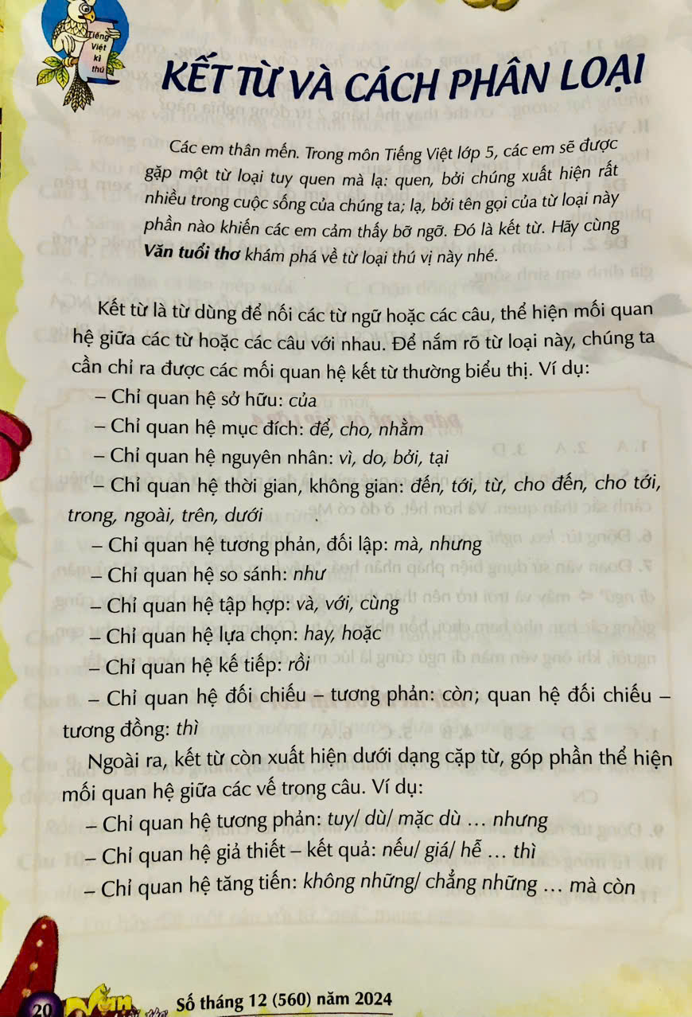

Slide 12
HOẠT ĐỘNG
THỰC HÀNH LUYỆN TẬP

Slide 13
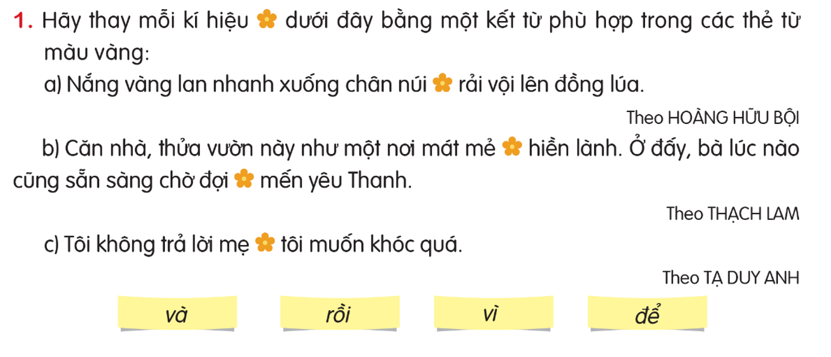
LUYỆN TẬP
LÀM VIỆC
CÁ NHÂN

Slide 21
LUYỆN TẬP
rồi
a. Nắng vàng lan nhanh xuống chân núi …. rải vội lên đồng lúa.
và
b. Căn nhà, thửa vườn này như một nơi mát mẻ … hiền lành, ở đấy, bà lúc nào cũng sẵn sàng chờ đợi…. mến yêu Thanh.
để
vì
c. Tôi không trả lời mẹ …. tôi muốn khóc quá.

Slide 22
LUYỆN TẬP
Em hãy nhắc lại cách ứng xử của bạn Thảo Vy trong câu chuyện Tấm bìa các tông.

Slide 23
LUYỆN TẬP
Lưu ý:
- Sử dụng nhật kí viết đoạn văn.
- Trong đoạn văn có sử dụng một số kết từ.
- Chỉ ra một số kết từ đã xuất hiện trong đoạn văn.

Slide 24
HOẠT ĐỘNG
VẬN DỤNG
HOẠT ĐỘNG
VẬN DỤNG

Slide 25
Chúc quý ban giám khảo sức khỏe, chúc các em học tập tốt!

